Slide 1
Sistemas Operativos.
UNIDAD 1: Introducción y Estructura de Sistemas Operativos

Slide 2
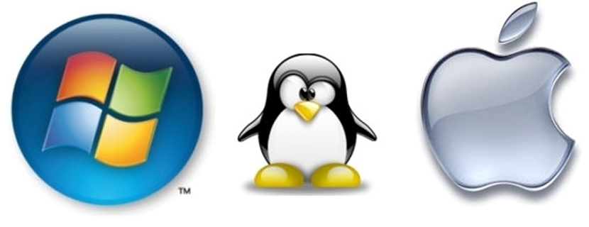
¿Qué es un Sistema Operativo?
ACTIVIDAD:
Piensa en 3 ideas que se te vengan a la mente con la siguiente pregunta.
¿Qué es un Sistema Operativo?
Compártelas con tus compañeros y profesor.
¿Cuáles son las ideas que más se repiten?

Slide 3
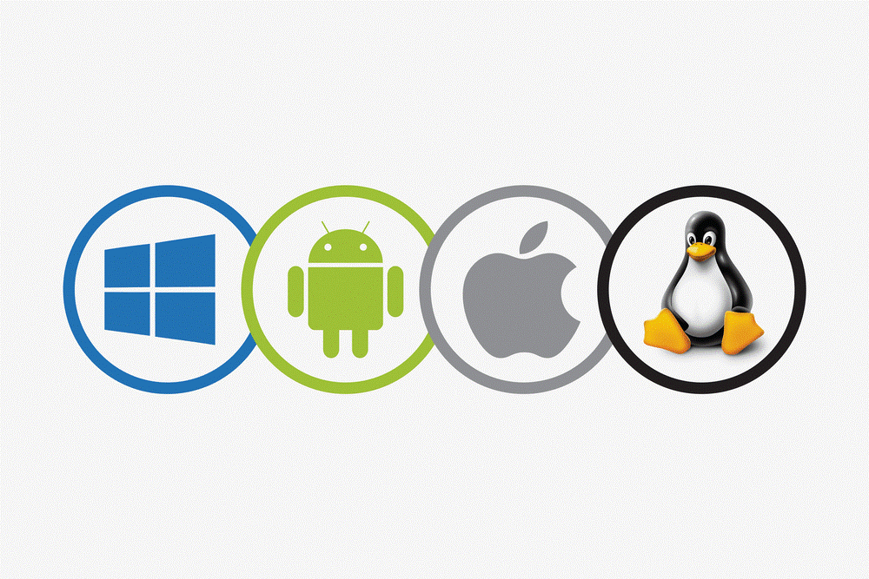
¿Qué es un Sistema Operativo?
Introducción
Un Sistema Operativo (SO) es un programa informático cuyo principal objetivo es permitir la interacción entre usuario y máquina.
Cumple otras funciones como gestionar la memoria y archivos del ordenador o coordinar la comunicación entre hardware (elementos físicos de la computadora) y software (programas o aplicaciones). Es decir, el SO es el programa principal de una computadora.
Dentro del Sistema Operativo, una de las grandes funcionalidades es la participación en los procesos informáticos orientados a servicios entregados por RED que manejan grandes volúmenes de información.

Slide 4
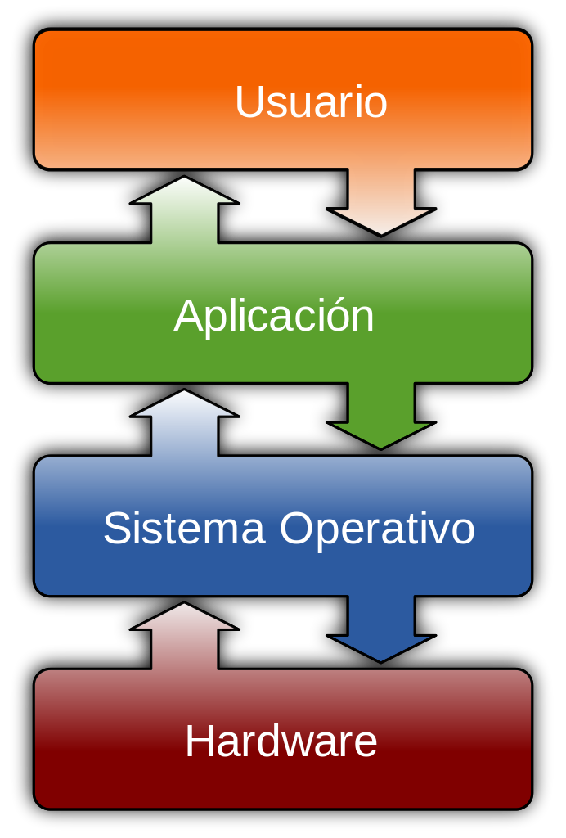
¿Qué es un Sistema Operativo?
Componentes de un sistema operativo
El sistema operativo posee tres componentes esenciales que permiten la interacción con el hardware:
Sistema de archivos: Es el registro de archivos donde adquieren una estructura arbórea.
Interpretación de comandos: Se logra con aquellos componentes que permiten la interpretación de los comandos, que tienen como función comunicar las órdenes dadas por el usuario en un lenguaje que el hardware pueda interpretar.
Núcleo: Permite el funcionamiento en cuestiones básicas como la comunicación, entrada y salida de datos, gestión de procesos y la memoria, entre otros.

Slide 5
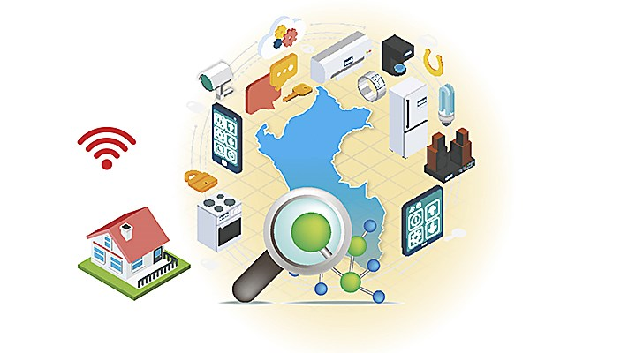
¿Qué es un Sistema Operativo?
Sistema Operativo de red son aquellos que mantienen a dos o más equipos unidos a través de algún medio de comunicación (físico o no), con el objetivo primordial de poder compartir los diferentes recursos hardware y software.
Los Sistemas Operativos de red más ampliamente usados son: Novell Netware, Windows Server, UNIX, GNU/Linux entre otros.

Slide 6
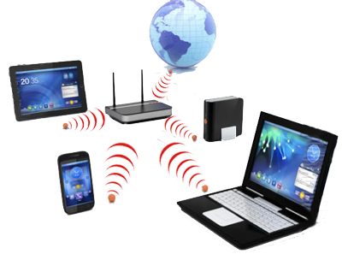
¿Qué es un Sistema Operativo?
Si existe un sistema operativo en red, los recursos de la red se gestionarán siempre a través del ordenador principal de forma centralizada.
La configuración de una red con este tipo de sistemas operativos tiene sus ventajas e inconvenientes. Por tanto, nuestro trabajo como profesionales es determinar la configuración que mejor se adapte a las necesidades de nuestra red.

Slide 7
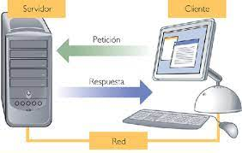
¿Qué es un Sistema Operativo?
En un entorno de red podemos diferenciar claramente dos componentes:
Clientes: Equipos normalmente configurados con sistemas operativos mono puesto, que se conectan y validan al servidor para poder empezar a trabajar en la red.
Servidores: Equipos configurados con sistemas operativos de red que proporcionan recursos a los clientes y el software de red del cliente permite que estos recursos estén disponibles para los equipos clientes.
La red y el sistema operativo del cliente están coordinados de forma que todos los elementos de la red funcionen correctamente.

Slide 8

¿Qué es un Sistema Operativo?
Las características que aportan los SO en red son las siguientes:
Compartir recursos: Compartir es el término utilizado para describir los recursos que públicamente están disponibles para cualquier usuario de la red.
Gestión de usuarios: Los sistemas operativos de red permiten al administrador de la red determinar las personas, o grupos de personas, que tendrán la posibilidad de acceder a los recursos de la misma.

Slide 9
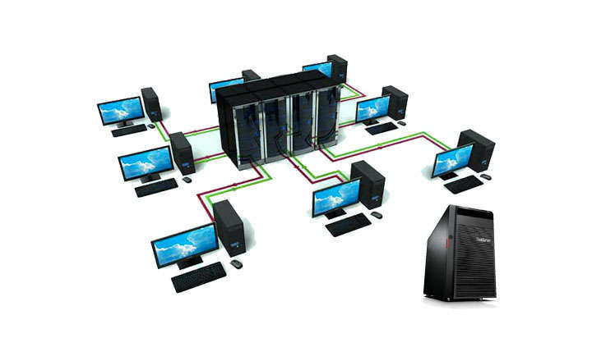
¿Qué es un Sistema Operativo?
Gestión de la red: Algunos sistemas operativos de red avanzados incluyen herramientas de gestión que ayudan a los administradores a controlar el comportamiento de la red. Cuando se produce un problema en la red, estas herramientas de gestión permiten detectar síntomas de la presencia del problema y presentar información sobre los mismos. Con estas herramientas, el administrador de la red puede tomar la decisión correcta antes de que el problema suponga riesgos serios o una caída de la red.

Slide 10
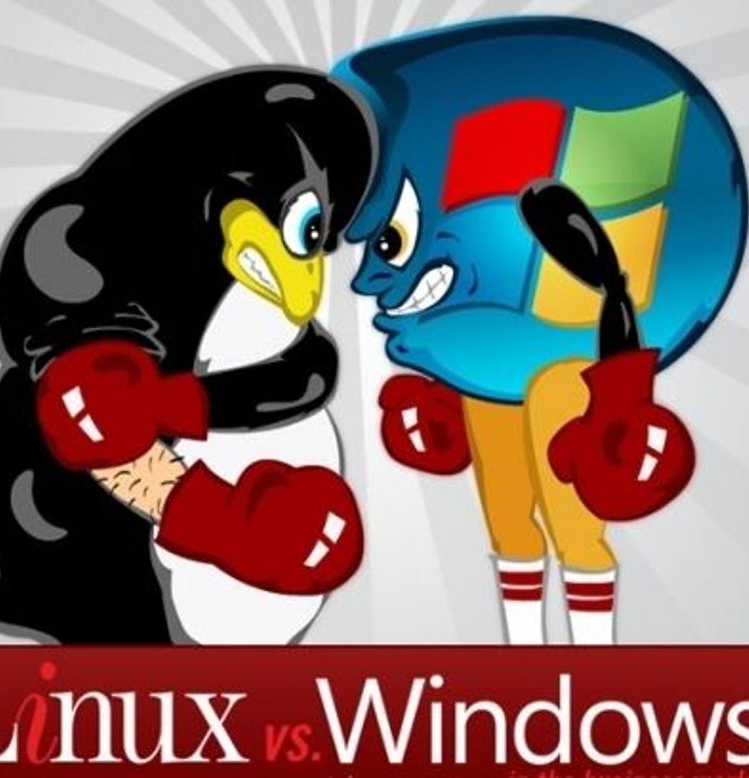
¿Qué es un Sistema Operativo?
Cada sistema operativo de red considera la interoperabilidad de forma diferente y, por eso, resulta muy importante recordar nuestras propias necesidades de interoperabilidad cuando se evalúe cada sistema operativo de red.
La interoperabilidad basada en servidor es más sencilla de gestionar puesto que, al igual que otros servicios, se localiza de forma centralizada.
La interoperabilidad basada en cliente requiere la instalación y configuración en cada equipo. Esto implica que la interoperabilidad sea mucho más difícil de gestionar.

Slide 11
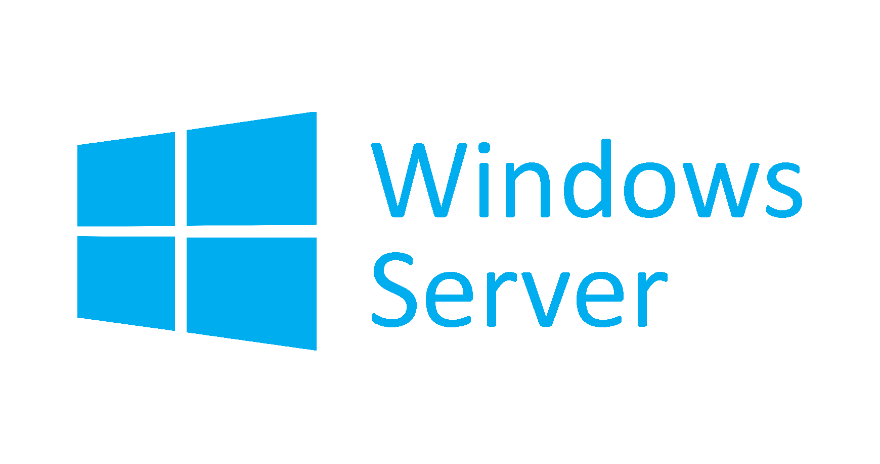
¿Qué es un Sistema Operativo?
Windows Server es un SO diseñado para entorno de servidores que trabaja sobre un modelo denominado dominio. Un dominio es una colección de equipos (clientes y servidores) que comparten una política de seguridad y una base de datos común. Cada dominio tiene un nombre único. Los servicios más habituales que nos proporcionan este tipo de SO para la gestión de la red son los siguientes:
• Servicios de compartición de recursos.
• Seguridad.
• Servicios de impresión.
• Servicios de red.
• Interoperabilidad.

Slide 12
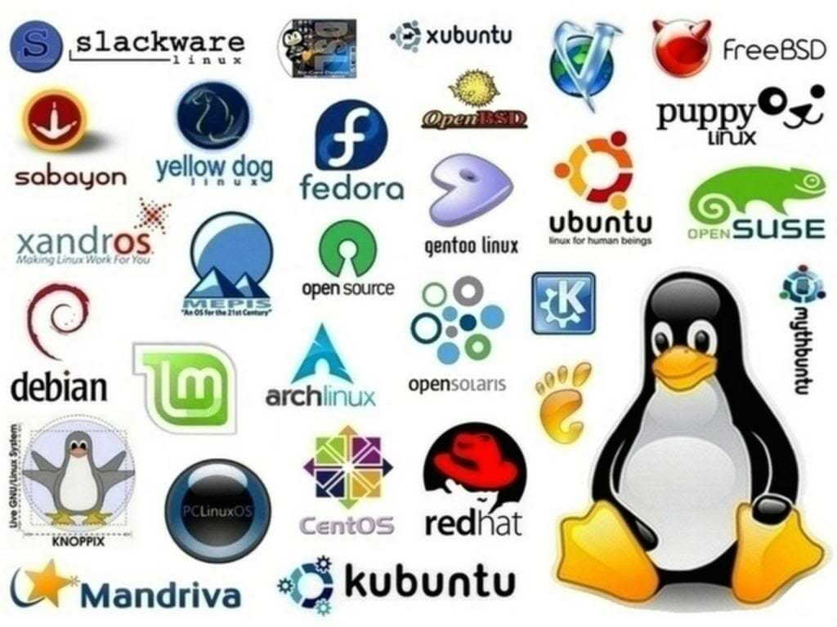
¿Qué es un Sistema Operativo?
UNIX/Linux es un sistema operativo de propósito general, multiusuario y multitarea.
Las versiones más conocidas de estos SO son:
- Linux: Red Hat, Centos, Debian, Suse, Ubuntu.
- UNIX: Solaris de Sun Microsystem, FreeBSD, OpenBSD, NetBSD.

Slide 13
¿Qué es un Sistema Operativo?
MacOS Es el sistema operativo principal para la familia de computadoras Mac de Apple. Dentro del mercado de computadoras de escritorio, portátiles, hogareñas y mediante el uso de la web.
MacOS ha sido por años el segundo sistema operativo de escritorio más utilizado, después de Microsoft Windows.
macOS es la segunda serie importante de sistemas operativos Macintosh. El primero se llama coloquialmente el Mac OS "clásico", que se introdujo en 1984, y cuyo lanzamiento final fue Mac OS 9 en 1999.

Slide 14
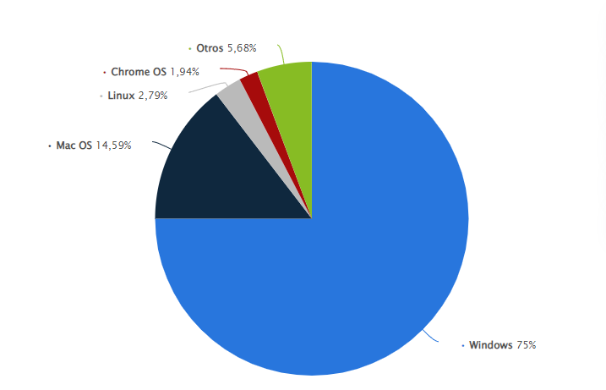
¿Qué es un Sistema Operativo?

Slide 15
¿Qué es un Sistema Operativo?
Sistema operativo móvil es un conjunto de programas que permite la abstracción de las peculiaridades específicas del teléfono móvil y, provee servicios a las aplicaciones móviles, que se ejecutan sobre él.
Los sistemas operativos móviles son mucho más simples y están más orientados a la conectividad inalámbrica, los formatos multimedia para móviles y las diferentes maneras de introducir información en ellos.

Slide 16
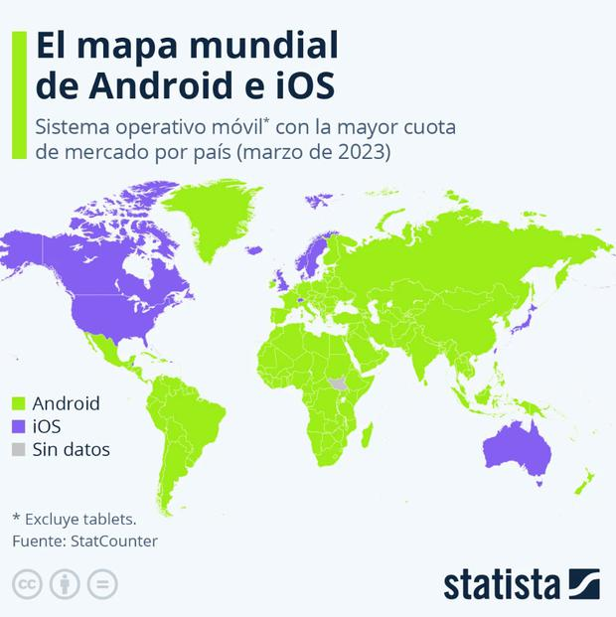
¿Qué es un Sistema Operativo?
La cantidad de usuarios que poseen al software de Google representa el 70,88%, una cifra que supera ampliamente al de Apple, que solo cuenta con el 28,42%, más abajo se encuentra el 0.7% para sistema como KaiOS, HarmonyOS, etc.

Slide 17
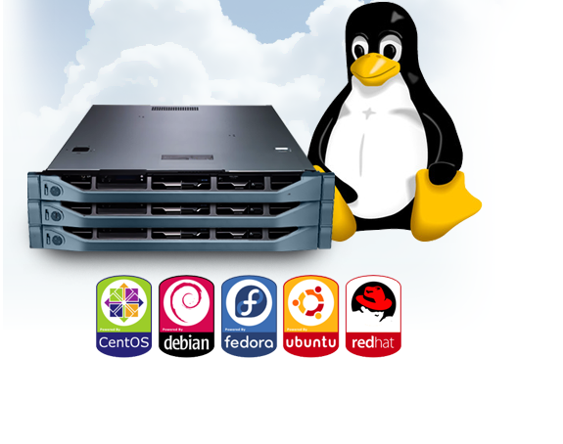
Sistemas Operativos
GNU/LINUX es un sistema operativo que se distribuye bajo una licencia pública general GNU.
LINUX es propiedad y creación de Linus B. Torvalds y muchas otras personas que han aportado software pero, “todo es libremente distribuible y gratis bajo los términos de la licencia pública de GNU”.

Slide 18
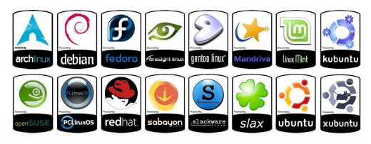
Sistemas Operativos
Las variantes de estos sistemas se denominan “distribuciones“ y su objetivo es ofrecer una edición que cumpla con las necesidades de determinado grupo de usuarios.

Slide 19
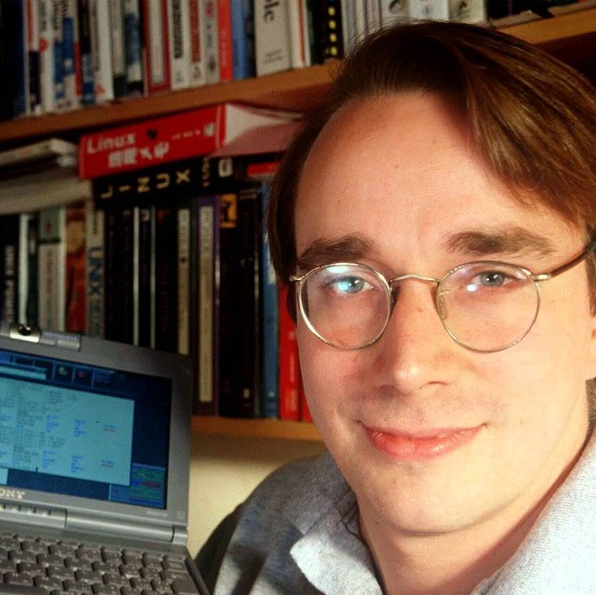
Sistemas Operativos
LINUX originalmente fue creado por Linus Torvalds en la Universidad de Helsinki en Finlandia. Su nombre proviene del núcleo Linux desarrollado por Linus desde 1991.
Se inicio como un pequeño proyecto inspirado en MINIX (mini UNIX desarrollado por Andy Tanembaum).
Linus trató de crear un mejor MINIX y en poco tiempo ya trabajaba en LINUX.

Slide 20
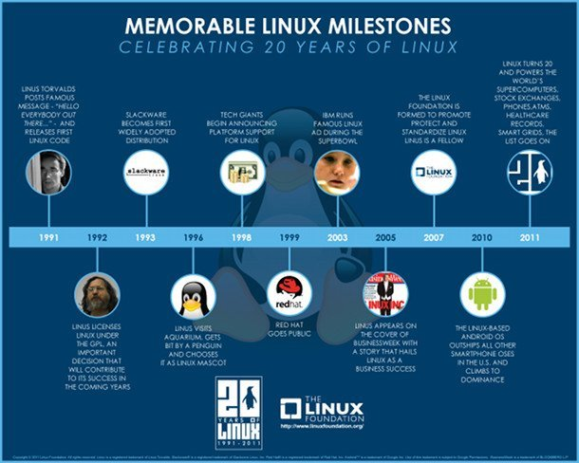
Sistemas Operativos
El 5 de octubre de 1991, Linus anuncio la primera versión "Oficial" de LINUX, -versión 0.02. Con esta versión Linus pudo ejecutar BASH y GCC (el GNU Compiller Collection - el compilador GNU del lenguaje C) pero no mucho mas funcionaba. En este estado de desarrollo ni se pensaba en los términos soporte, documentación, distribución,...

Slide 21
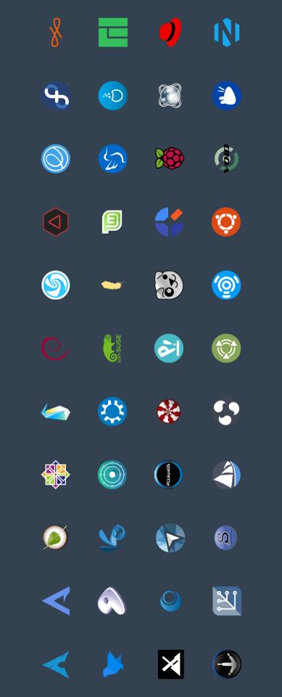
Sistemas Operativos
GNU/LINUX es un sistema de libre distribución por lo que se pueden encontrar todos los archivos y programas necesarios para su funcionamiento en multitud de servidores conectados a INTERNET.
La tarea de reunir todos los archivos y programas necesarios, así como instalarlos en el sistema y configurarlo, puede ser una tarea bastante complicada y no apta para muchos.
Por esto mismo, nacieron las llamadas “distribuciones“ de GNU/LINUX.
“Una distribución no es otra cosa, que una recopilación de programas y archivos, organizados y preparados para su instalación que utilizan el núcleo de LINUX como base”.

Slide 22
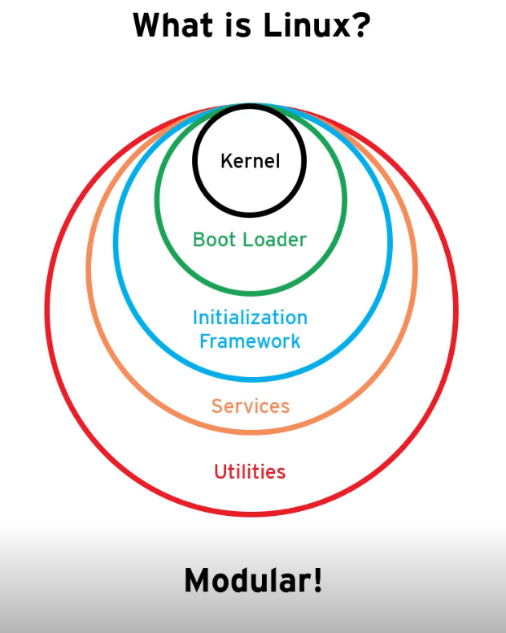
Sistemas Operativos
El kernel es el corazón del sistema operativo, lo que conocemos como LINUX, es solamente el kernel.
El resto del sistema, SHELL, utilitarios, sistemas de ventanas, son lo que conocemos como herramientas GNU, por tanto, un nombre más adecuado para nuestros sistemas sería GNU/LINUX.

Slide 23





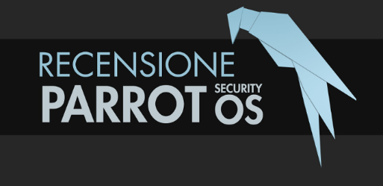



Sistemas Operativos

Slide 24
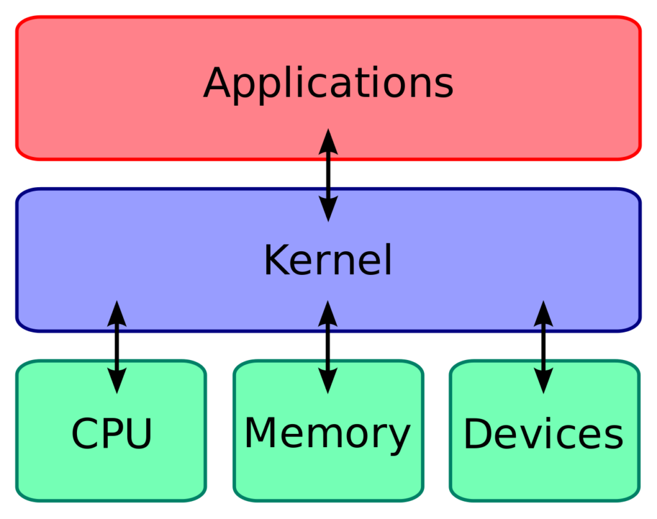
Sistemas Operativos
Las funciones más importantes del kernel, aunque no las únicas, son:
Administración de la memoria para todos los programas y procesos en ejecución.
Administración del tiempo de procesador que los programas y procesos en ejecución utilizan.
Es el encargado de que podamos acceder al hardware del computador de una manera cómoda.

Slide 25
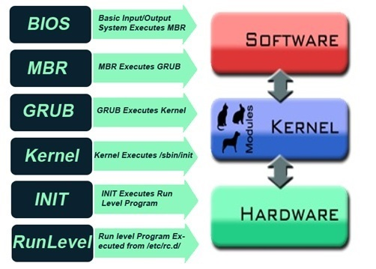
Sistemas Operativos

Slide 26

Sistemas Operativos
El proyecto GNU pretende ser un entorno computacional completo de uso libre; debe incluir un sistema operativo avanzado, herramientas de desarrollo, hojas de cálculo, gestores de bases de datos, editores y procesadores de textos, juegos y otros programas típicos que un usuario de un computador pueda necesitar.

Slide 27

Sistemas Operativos
Actividad Laboratorio:

Slide 28


¿Qué es un Sistema Operativo?

